Slide 1
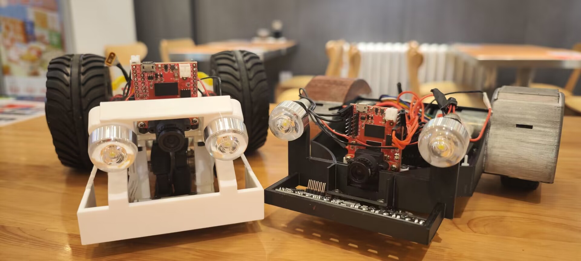


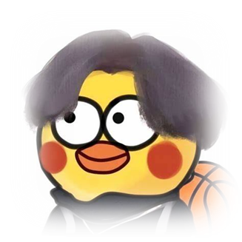
IKUN光电智能寻宝小车
—指导教师：李君宝 刘环宇
—团队成员：王艺达 刘文青 任若宇
调车时长两月半，只因成为real man
技术交融：软硬件完美结合
- 图像识别：Opencv-Python一键识图
- 循迹避障：灰度传感器精准循迹
- 路径规划：Astar算法最佳路线
智能寻宝：MobileNetV2宝藏识别
设计创新：强度与美感兼备
- 精心车体：3D打印稳固结构
独特外观：简约风吸引眼球
性能卓越：高效智能寻宝小车
- 迅速突破：1分20秒平均闯关
智能判断：避免误判，节省时间
IKUN光电智能小车
迷宫探险，创新无限！！！
Picture 6
Picture 7
Picture 8

